Slide 1
CLASE HISTORIA
25 DE NOVIEMBRE
(se escribe) OA:
SINTETIZAR contenidos y aprendizajes segundo semestre.
(no se escribe) Se espera que hoy:
Los estudiantes sean capaces de REPASAR para DEMOSTRAR los aprendizajes obtenidos durante el segundo semestre.

Slide 2
RESUMEN CLASE ANTERIOR
Civilización inca
Sociedad y trabajo
Origen
Territorio

Slide 3
RESUMEN CLASE ANTERIOR
Síntesis
Edad Media
América precolombina

Slide 4

Generalidades

Slide 5
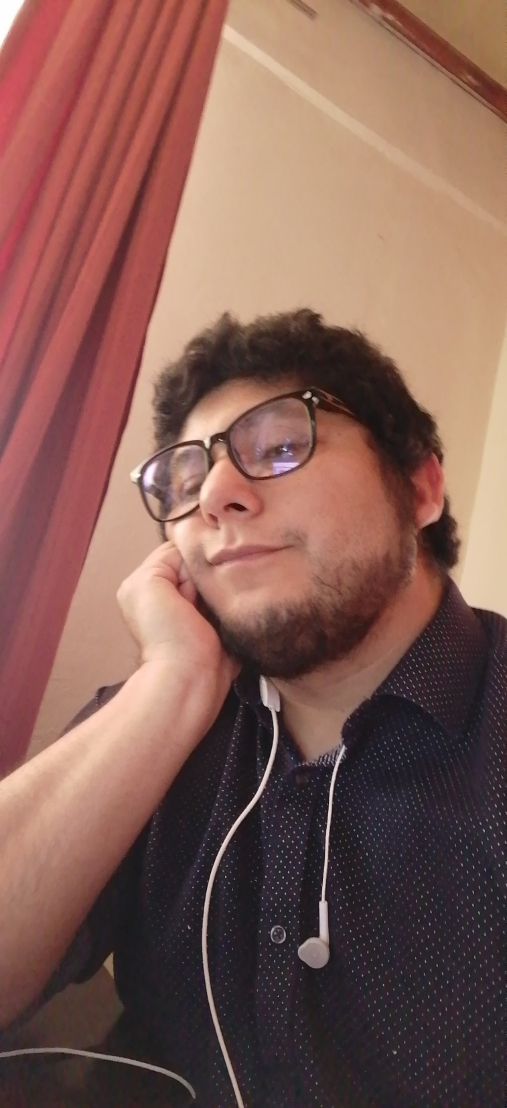
Un contexto dificultoso para fortalecer el carácter
Muchos factores han condicionado el desarrollo normal del año 2020 en las distintas dimensiones de nuestra vida cotidiana, cierto es tal vez, que la más cercana a los estudiantes haga referencia al contexto educativo, no obstante, la dimensión personal es mucho muy importante, tal vez mucho más que los logros académicos. Sin ir más allá comparto el siguiente consejo: desarrollar la capacidad de reflexionar conforme al deber y responsabilidad personal, al tiempo que se practica la empatía en el núcleo familiar para realizar un liderazgo efectivo respecto de decisiones y acciones fortalecidas por el autoestima en el afán de ser precavidos frente a los impulsos irracionales desbordados por la subjetividad de sentimientos desbordados, en fin una valentía razonable propuesta para el llamado a la calma dentro de un enfoque positivo del mundo que nos rodea pues “puede que hoy llueva, pero mañana tal vez salga el sol”.

Slide 6
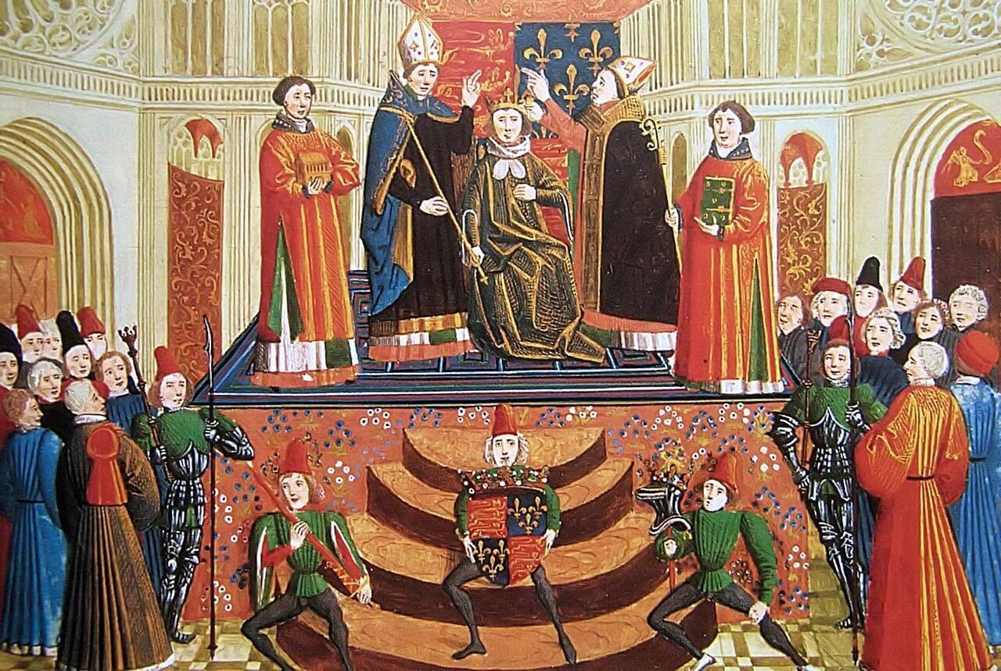
Síntesis Unidad 3: Edad Media

Slide 7
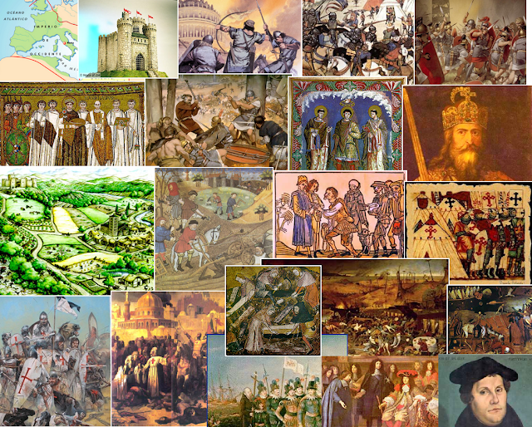
Edad Media
S. V a XV.
Análisis:
Mentalidad.
Legado.
Auge y caída.

Slide 8
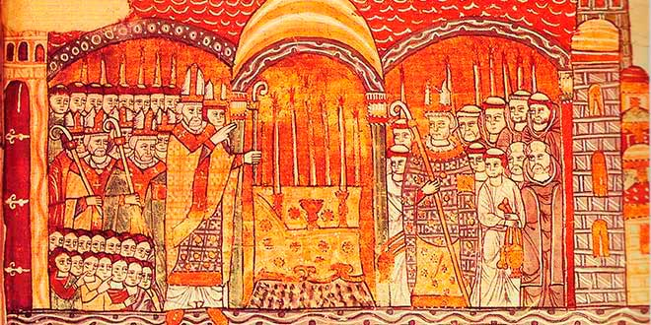
Eje
Iglesia católica.

Slide 9
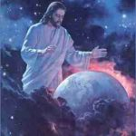
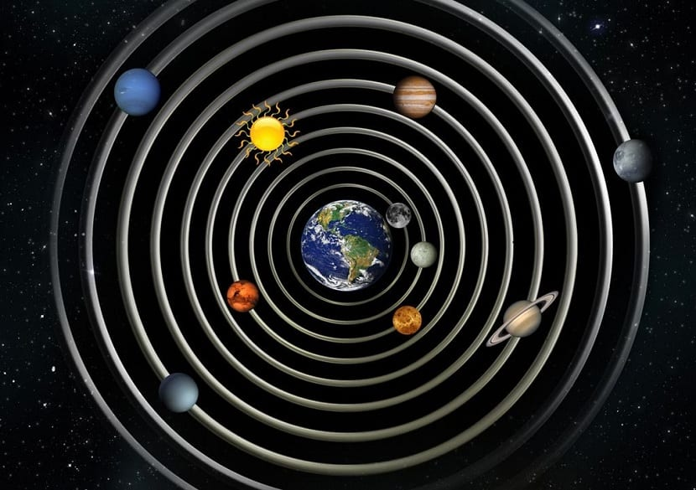
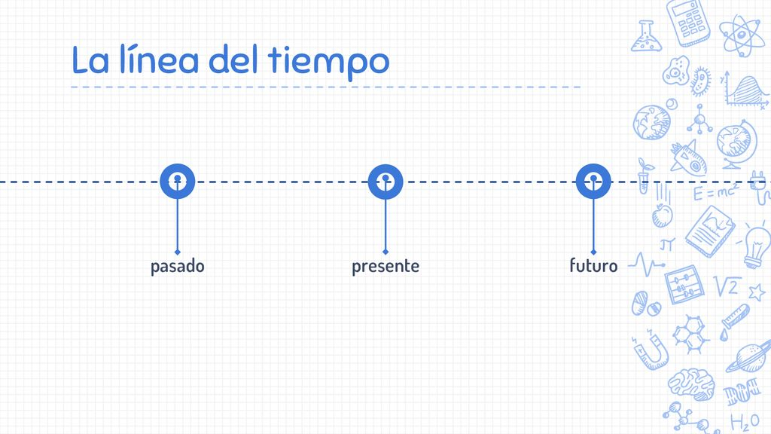
Mentalidad
Teocentrismo.
Geocentrismo.
Percepción tiempo lineal.

Slide 10
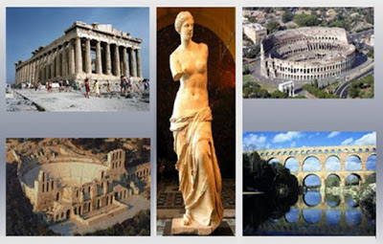
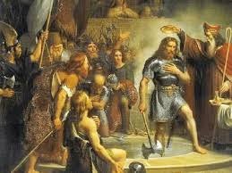
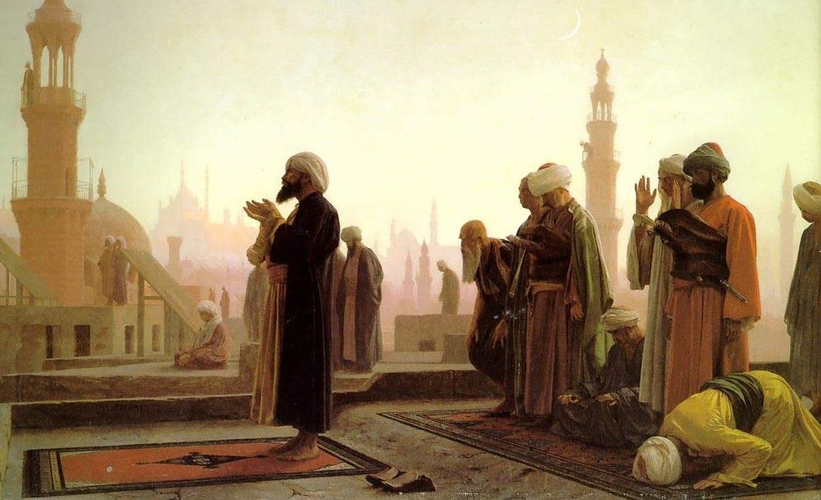
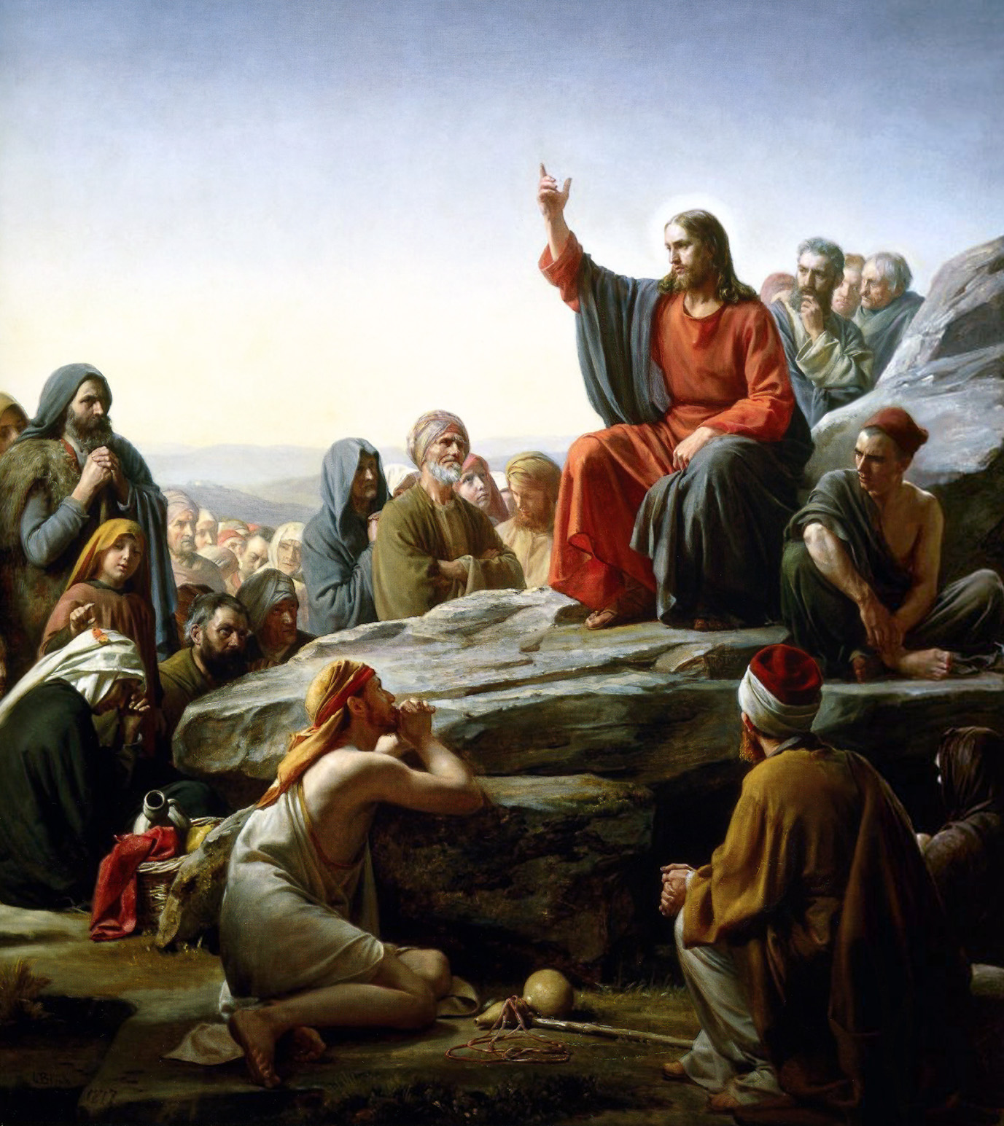
Legado cultural
Civilización europea resultado de legado:
Grecorromano.
Germano.
Judeocristiano.
Árabe-musulmán.

Slide 11

Verdad
Según iglesia:
Parte de Dios.
Por ende:
Saberes antes herejes ahora son útiles.

Slide 12
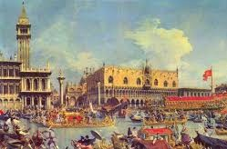
Baja Edad Media
S. XI a XIII:
Auge:
Activación centros urbanos.
Burguesía s. XII.
Universidades.
Arquitectura románica y gótica.
Canto gregoriano y música profana.

Slide 13
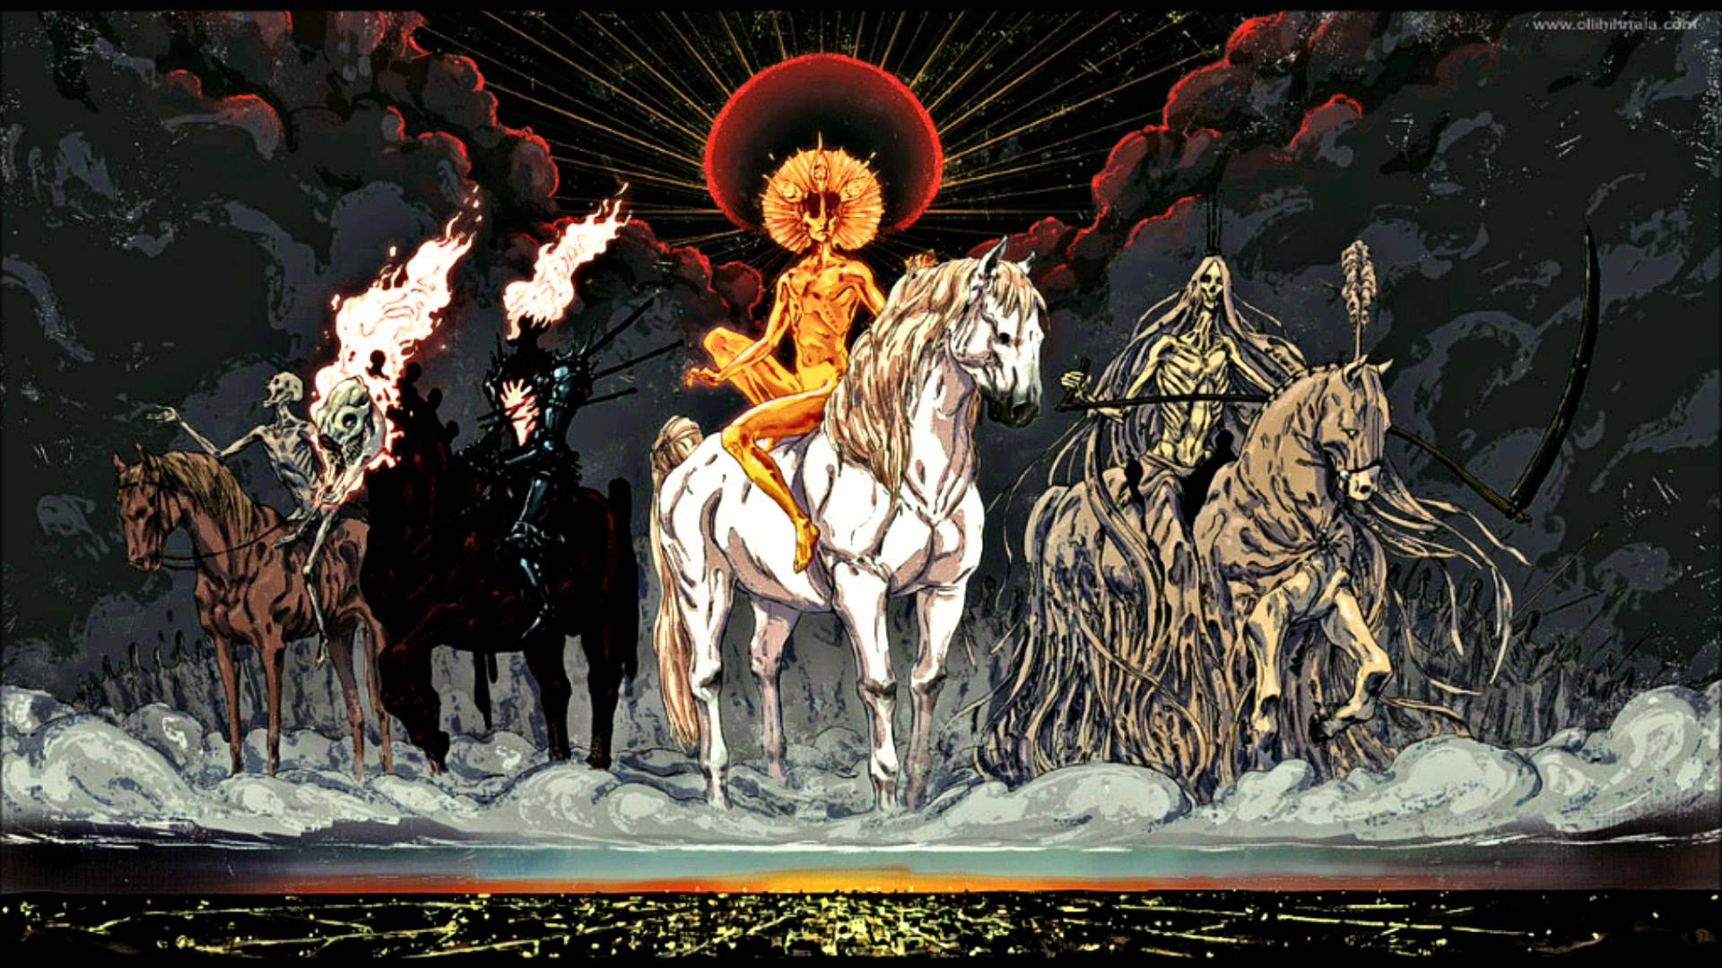
Baja Edad Media
S. XIV a XV.
Debacle:
Pensamiento de “apocalipsis”.
4 jinetes:
Hambruna por “pequeña edad de hielo”.
Pandemia por peste bubónica o negra de 1347.
Guerra por “guerra de los 100 años” entre 1337 y 1453.
Muerte concepto transversal.

Slide 14
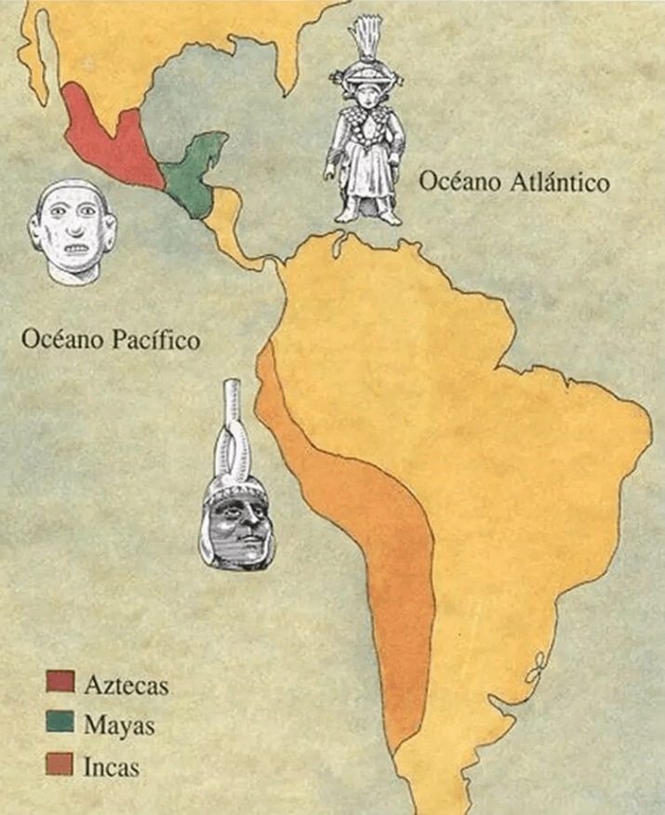
Síntesis Unidad 4: América precolombina

Slide 15
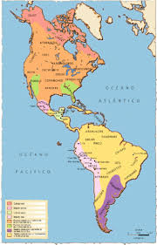
América
Vida y desarrollo de pueblos y civilizaciones antes de los acontecimientos de 1492.

Slide 16
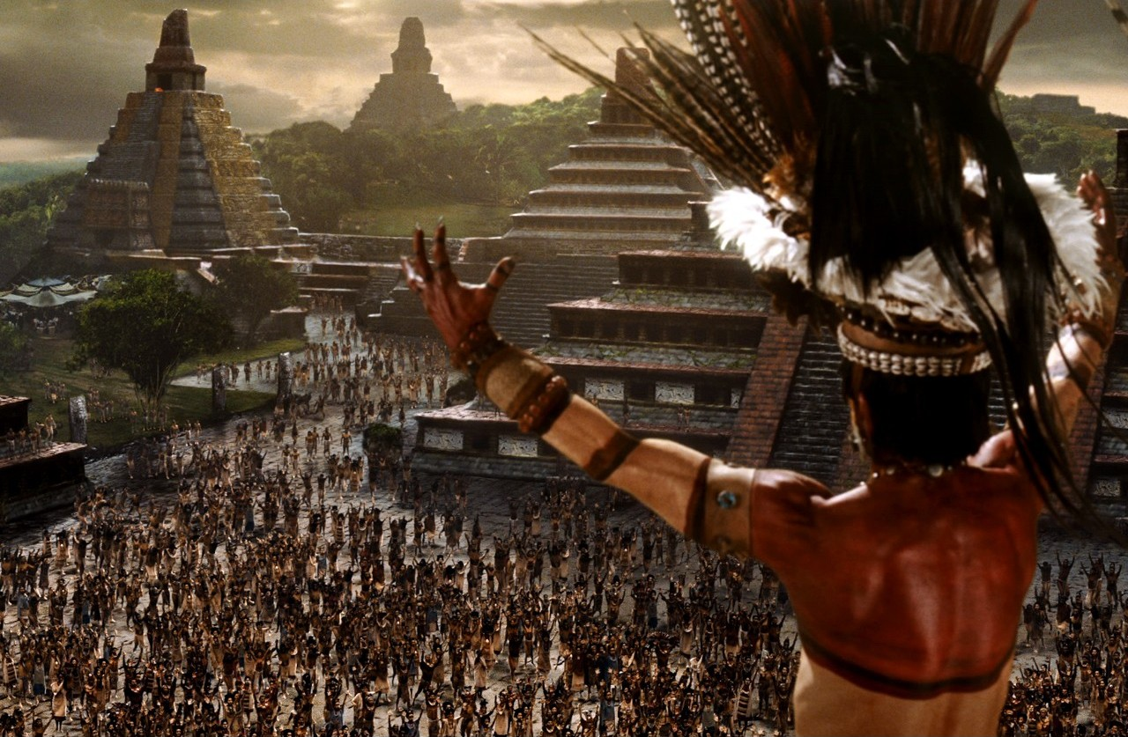
Maya

Slide 17
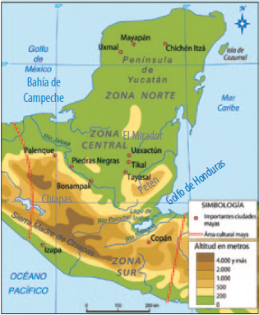
Territorio
Región mesoamericana
Compartida con aztecas.
Dividido en:
Norte.
Centro.
Sur.

Slide 18
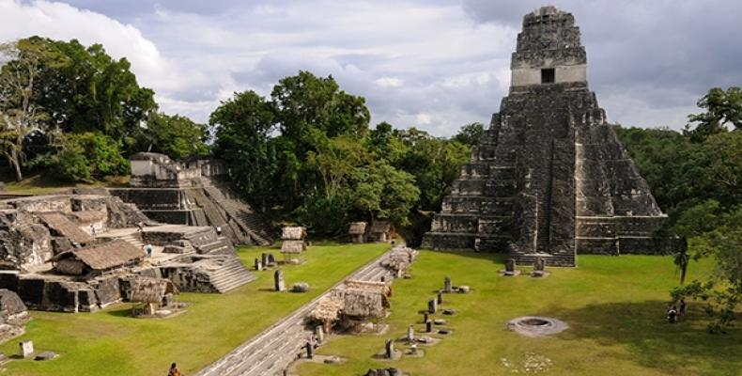
Ciudad-Estado
Centro:
Político.
Religioso.
Periferia:
Agrícola de abastecimiento.

Slide 19
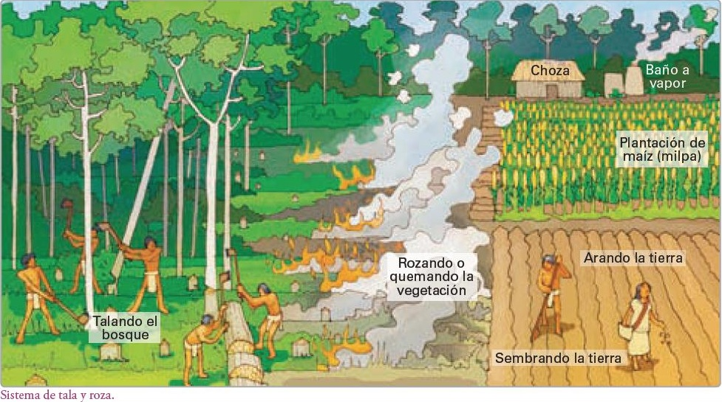
Agricultura extensiva
Territorio extenso.
Roza:
Quemar.
Cortar.
Milpa:
Campo multi-cultivo.

Slide 20
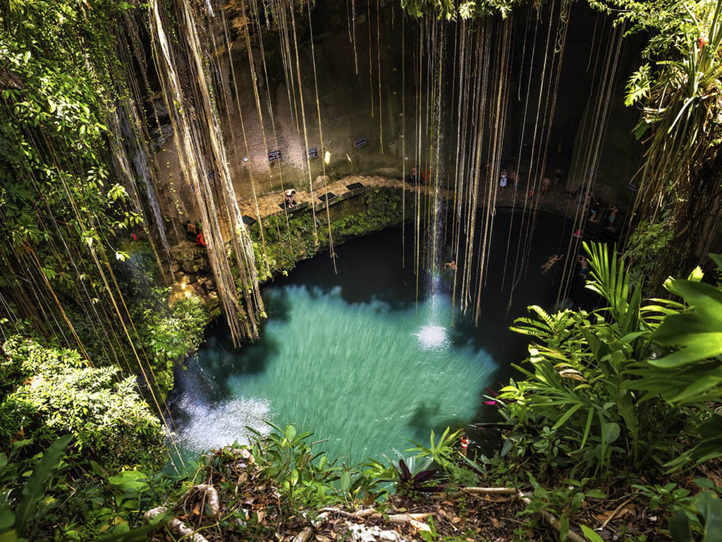
Agricultura intensiva
Territorio reducido.
Aprovechamiento cenotes.

Slide 21
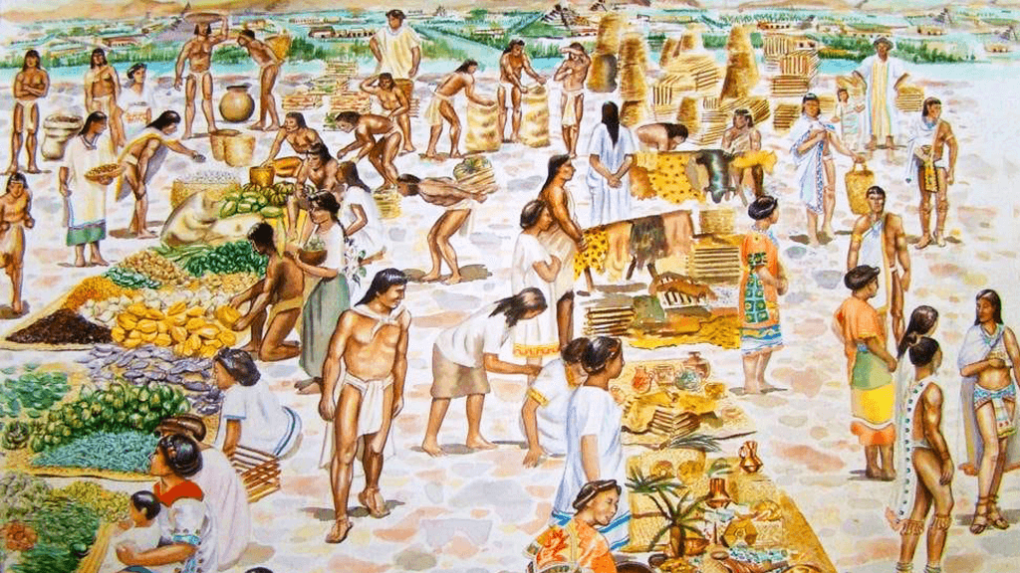
Intercambio comercial
Vía:
Terrestre.
Fluvial/marítima.
Centros estratégicos:
Acopio.
Manufactura.

Slide 22
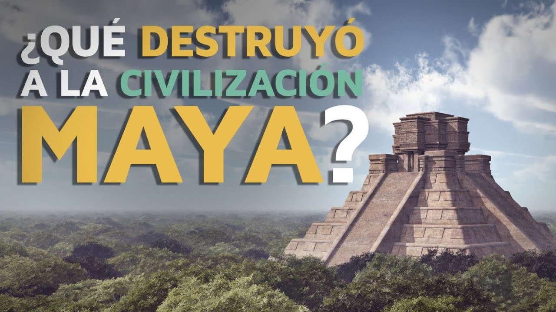
Final de la civilización
Desconocido.
Aun motivo de estudio.
Sin contacto español.

Slide 23
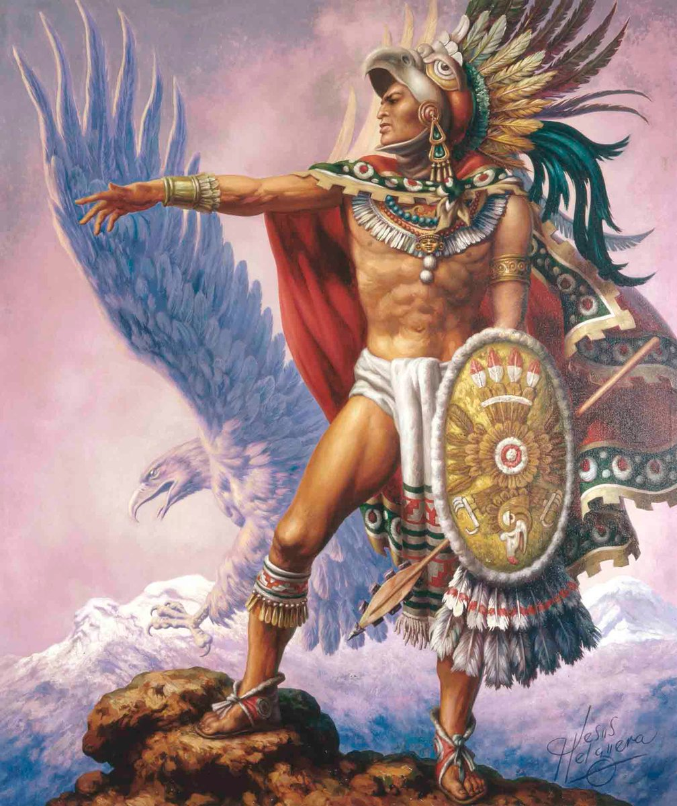
Azteca

Slide 24
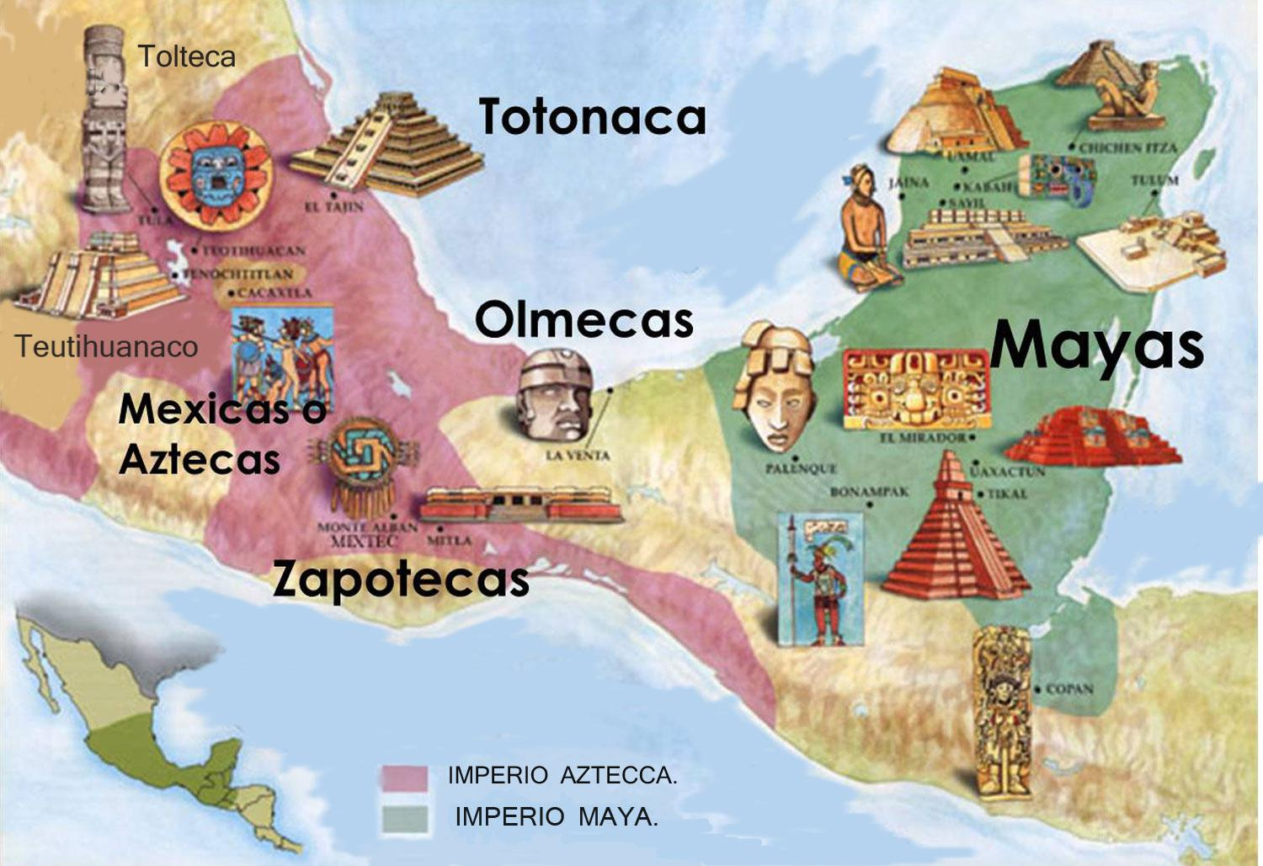
Territorio
Región mesoamericana.
Compartida con mayas.

Slide 25
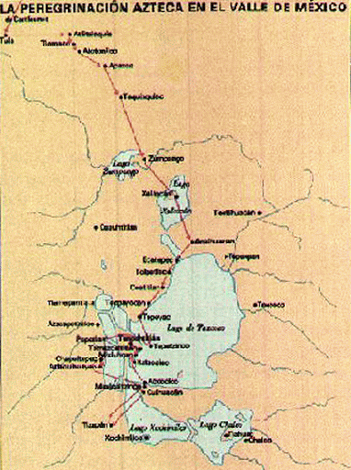
Origen
1168.
Tribu recolectora y cazadora.
Leyenda tránsito de 100 años:
Tierras de Aztlán.
Lago Texcoco.

Slide 26
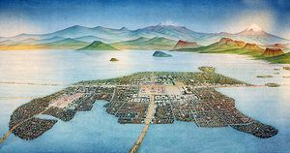
Expansión
Auge por:
Contacto con toltecas.
Fundación de Tenochtitlán 1325.
Triple alianza:
Tenochtitlán.
Texcoco.
Tlacopán.

Slide 27
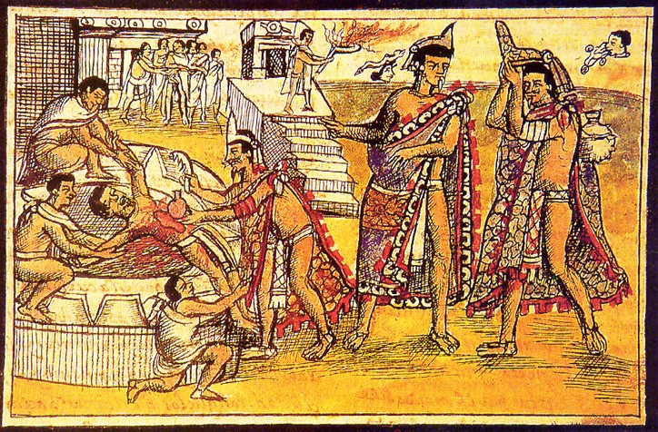
“Maquina de guerra imperialista”
Sentido de compromiso.
Cada función azteca indispensable.
Sacrificio humano.

Slide 28
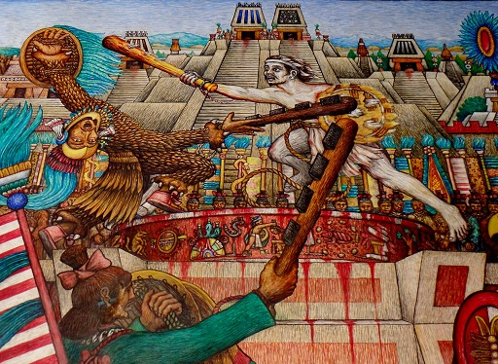
Guerras floridas
Problemas relacionado a falta de sacrificios.
Acuerdo de guerras donde los prisioneros de campo son sacrificados.

Slide 29
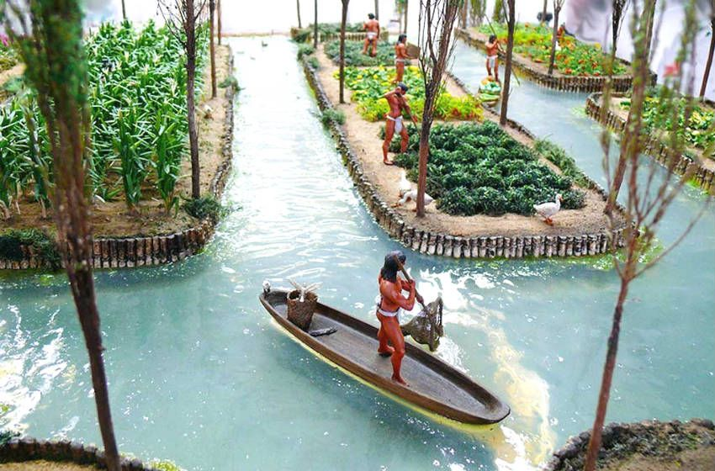
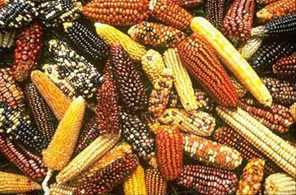
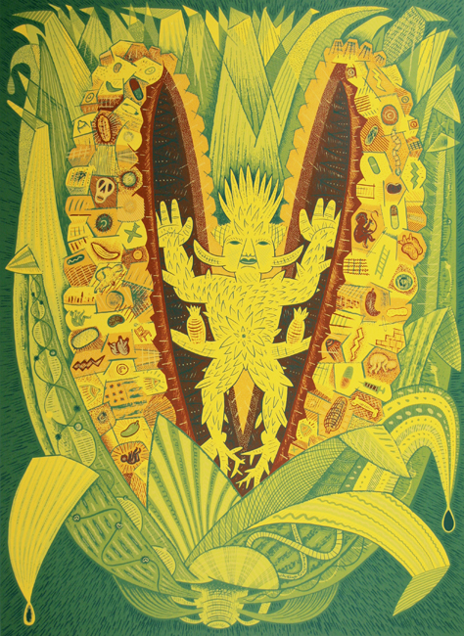
Legado
Agricultura:
Chinampa.
Maíz.

Slide 30
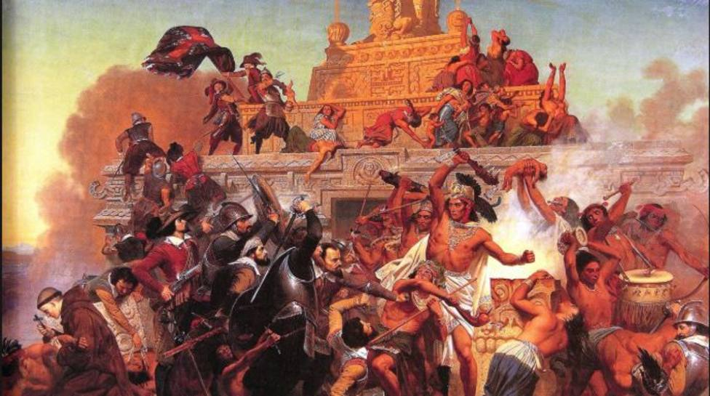
Final de la civilización
Interrupción:
Contacto español 1519 comandado por:
  Hernán Cortés.

Slide 31
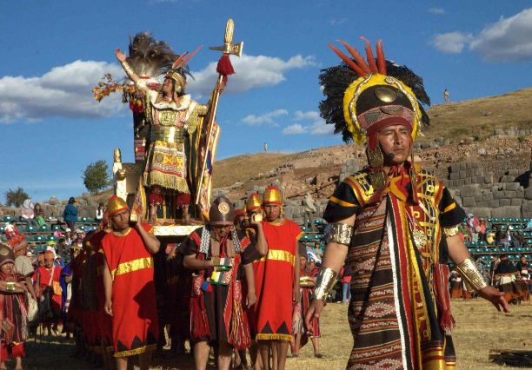
Inca

Slide 32
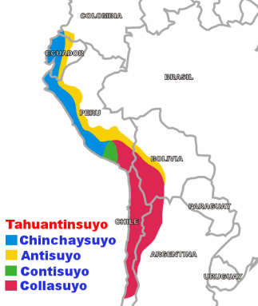
Territorio
Desde:
  Sur de Colombia.
Hasta:
  Río Maule en Chile.

Slide 33
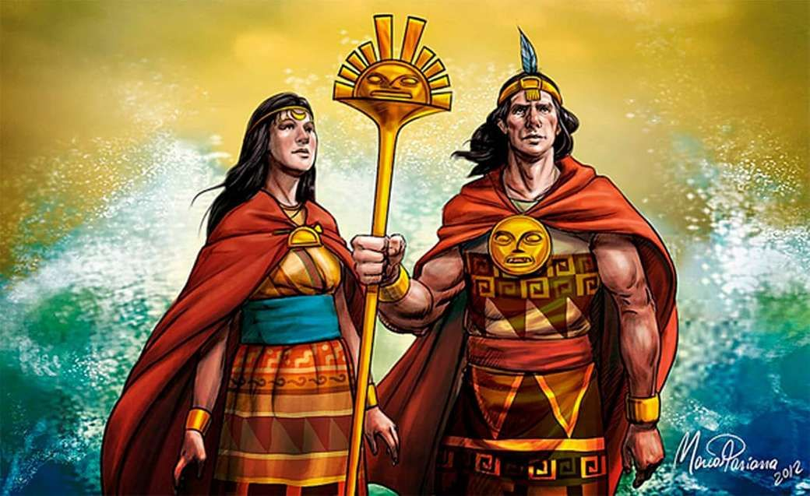
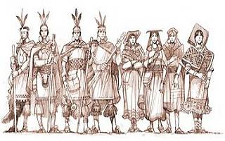
Orígenes
S. XII. Andes peruanos.
Según 2 leyendas:
Hermanos Ayar.
Manco Cápac y Mama Ocllo.

Slide 34
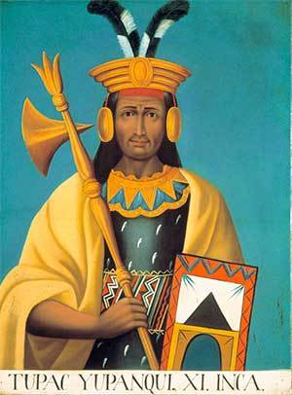
Expansión
1438 d.C.
Por Yupanqui o Pachacútec.
Bendecido por Inti.

Slide 35
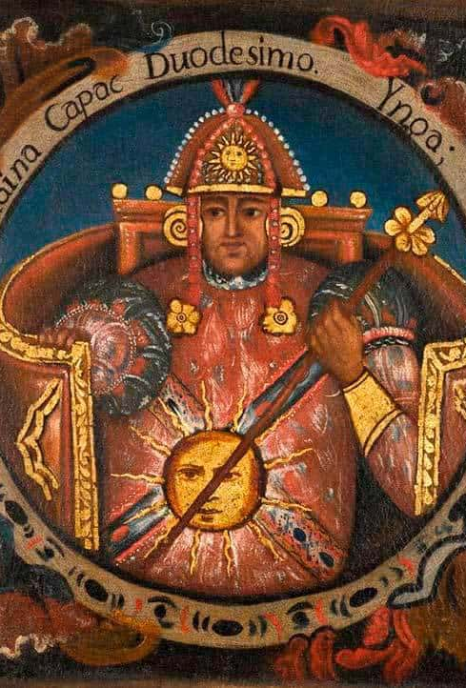
Consolidación
Entre 1493 y 1524.
Reinado de Huayna Cápac.

Slide 36
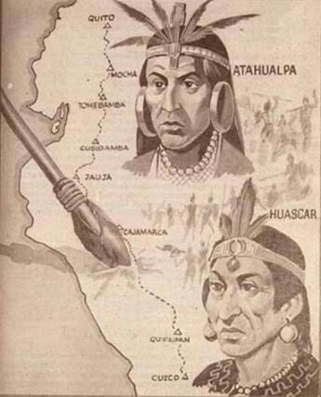
Deterioro
Guerra civil de sucesión al trono:
Huáscar.
Atahualpa.
Interrupción española 1532 comandada por:
  Francisco Pizarro.

Slide 37
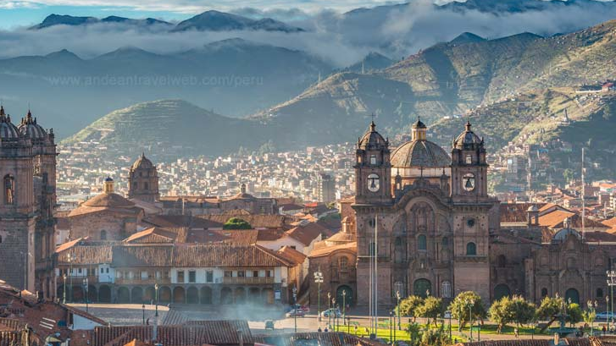
Cusco
Capital del imperio inca y epicentro del Tahuantinsuyo

Slide 38
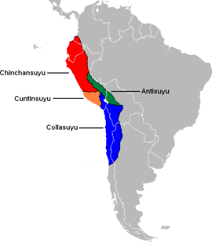
Tahuantinsuyo
4 Regiones o suyos:
Chinchasuyo.
Contisuyo.
Antisuyo.
Collasuyo.

Slide 39
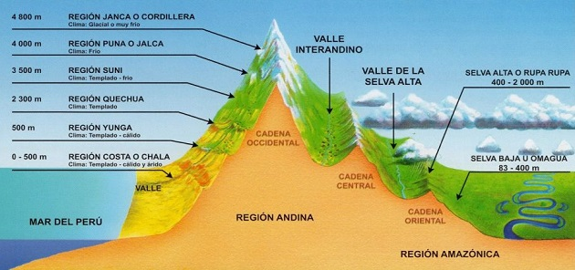
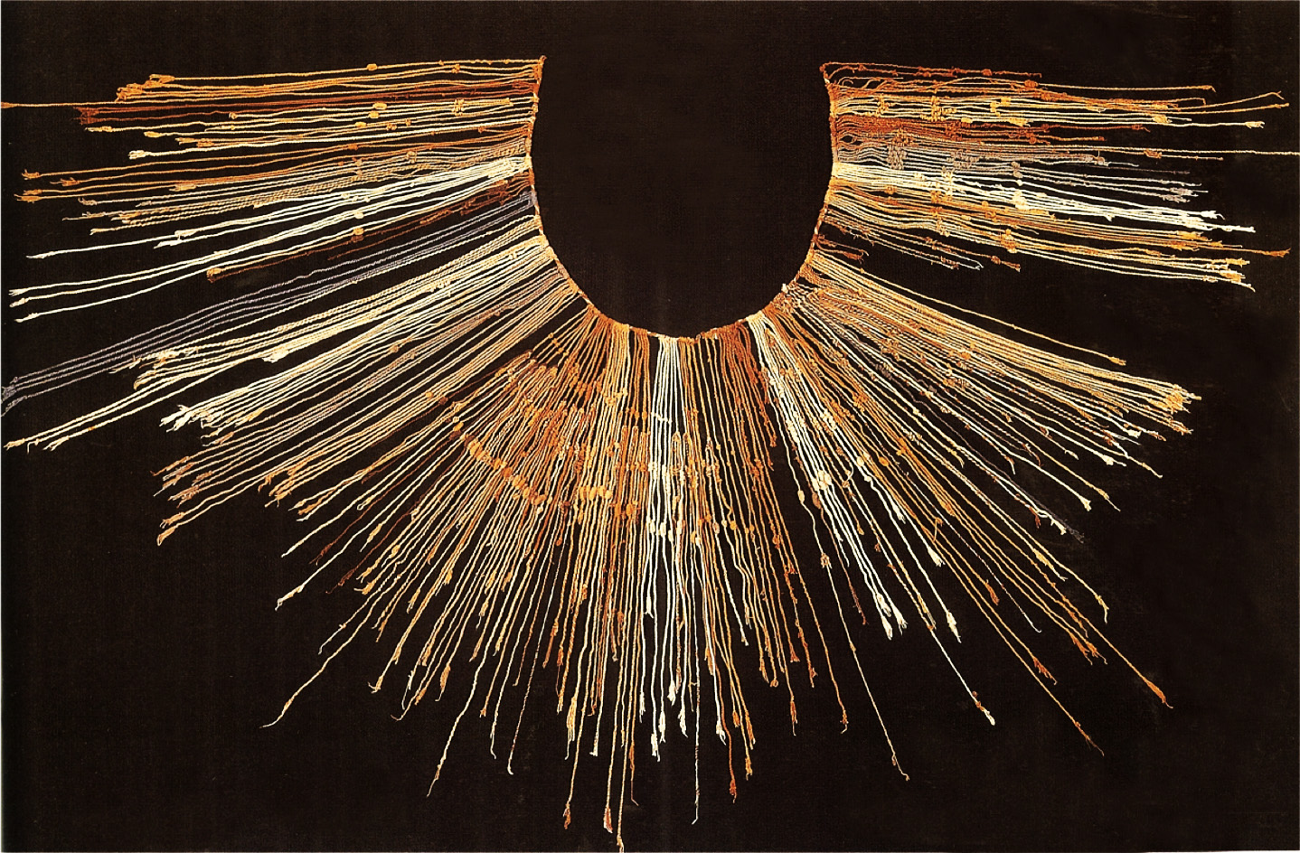
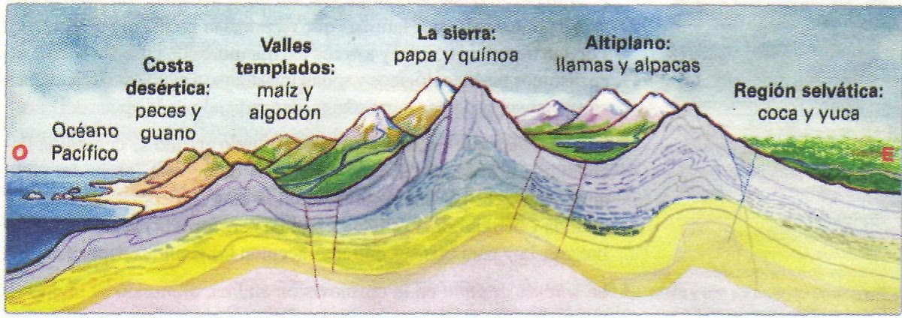
Diversidad geográfica
Dividida en pisos ecológicos.
Administrado factores productos a través de:
Censo.
Funcionarios delegados.
Quipu.

Slide 40
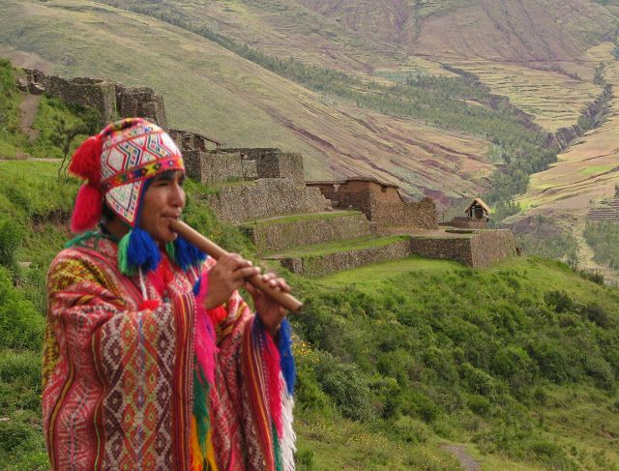
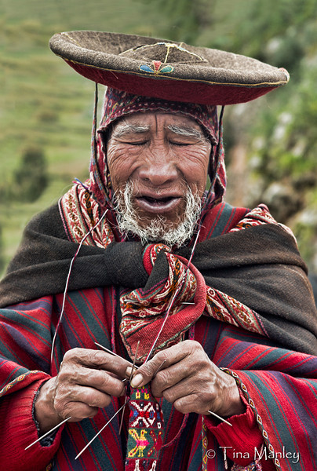
Diversidad cultural
Unificación:
Culto a Inti y tolerancia religiosa.
Lenguaje (quechua).
Red vial (camino del inca).
Alianzas militares.

Slide 41
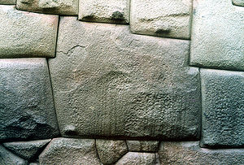
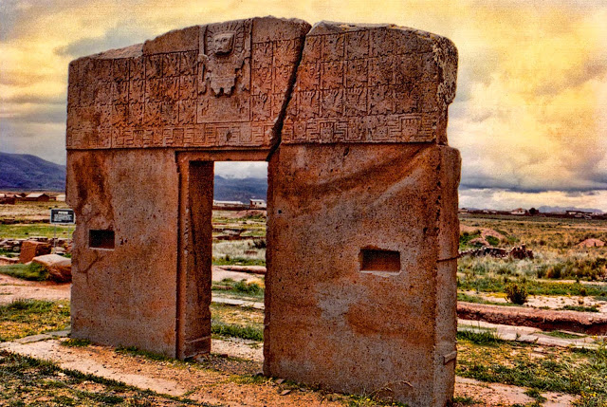
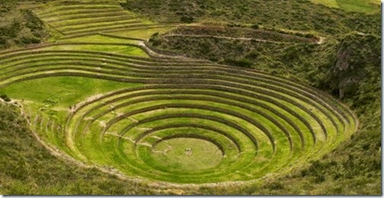
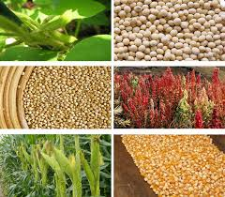
Legado cultural
Alimentación:
  Quinoa y charqui.
Agricultura:
  Terraza y andenes.
Arquitectura:
  Machu Picchu.
Astronomía:
  Puerta del sol.

Slide 42


Conceptos bases
Ayllu:
  Familia base social.
Ayni
Reciprocidad en el intercambio de energías con:
Universo.
Naturaleza.
Humanidad.

Slide 43


Formas de trabajo
Minka
Mita
tributo voluntario en ayuda de labores de abastecimiento o construcción menor.
construcción de obras públicas mayores como centros, templos, acueductos, casas, puentes o caminos.

